Slide 1

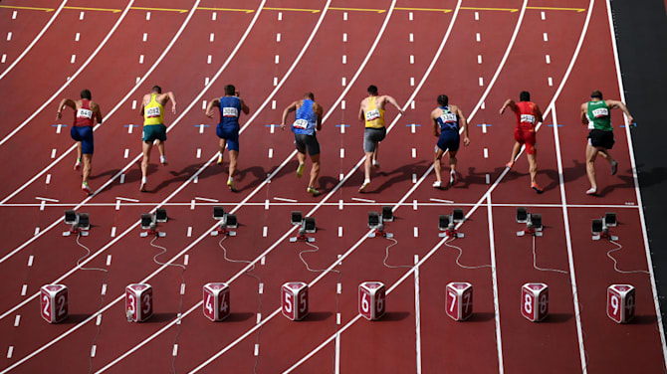
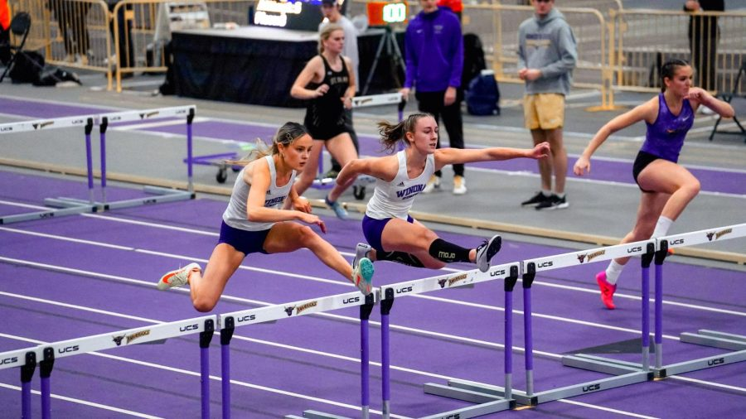

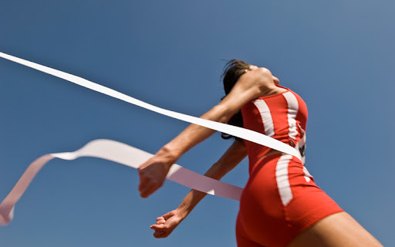

Reto Libertad Financiera
Presenta
por
Alex Barrón

Slide 2
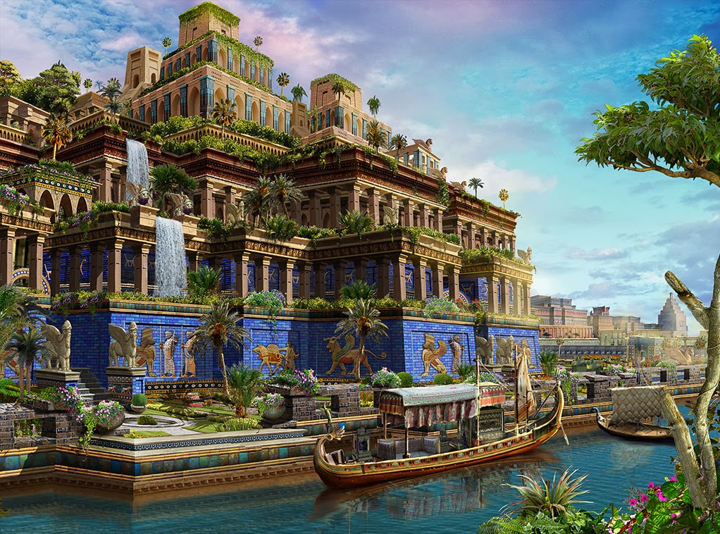
El Hombre Más Rico de Babilonia

Slide 3
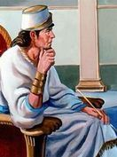
El Hombre Que Deseaba Oro
Bansir, el fabricante de carros de la ciudad de Babilonia, se sentía muy desanimado. Sentado en el muro que rodeaba su propiedad, contemplaba tristemente su modesta casa y su taller, en el que
había un carro sin acabar.
Su mujer salía a menudo a la puerta. Lanzaba una mirada furtiva en su dirección, recordándole que ya casi no les quedaba comida y que tendría que estar acabando el carro, es decir, clavando, tallando, puliendo y pintando, extendiendo el cuero sobre las ruedas; preparándolo de este modo para ser entregado y que fuera pagado por el rico cliente.

Slide 4
El Hombre Que Deseaba Oro
Sin embargo, su cuerpo grande y musculoso permanecía inmóvil, apoyado en la pared. Su mente lenta daba vueltas a un asunto al que no encontraba solución alguna. El cálido sol tropical caía sobre él sin piedad. Gotas de sudor perlaban su frente y se deslizaban hasta su pecho velludo.
Su casa estaba dominada, en la parte trasera, por los muros que rodeaban las terrazas del palacio real. Muy cerca de allí, la torre del Templo se recortaba contra el cielo. A la sombra de una majestad tal se dibujaba su modesta casa.

Slide 5
El Hombre Que Deseaba Oro
Así era Babilonia: una mezcla de suntuosidad y simplicidad, de cegadora riqueza y de terrible pobreza.
Si se hubiera molestado en darse la vuelta, Bansir habría visto cómo los ruidosos carros de los ricos empujaban y hacían tambalearse tanto a los comerciantes que llevaban sandalias como a los mendigos descalzos. Incluso los ricos estaban obligados a dejar paso a las largas filas de esclavos y de portadores de agua al servicio del rey.
Cada esclavo llevaba una pesada piel de cabra llena de agua que vertía en los jardines colgantes.

Slide 6
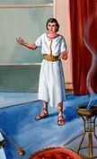
El Hombre Que Deseaba Oro
Bansir estaba demasiado absorto en su propio problema para oír o prestar atención al ajetreo confuso de la rica ciudad. Fue el sonido familiar de una lira lo que le sacó de su ensoñación. Se dio la vuelta y vio el rostro expresivo y sonriente de su mejor amigo, Kobi el músico.
-Que Dios te bendiga con gran generosidad, mi buen amigo -dijo Kobi a modo de saludo-. Pero me parece que es tan generoso que ya no tienes ninguna necesidad de trabajar. Me alegro de que tengas esa suerte. Es más, me gustaría compartirla contigo. Te ruego que me hagas el favor de sacar dos shekeles de tu bolsa, que debe estar bien llena, puesto que no estás trabajando en tu taller, y me los prestes hasta después del festín de los nobles de esta noche. No los perderás, te serán devueltos.

Slide 7
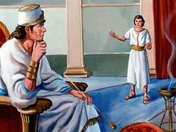
El Hombre Que Deseaba Oro
-Si tuviera dos shekeles -respondió tristemente Bansir-, no podría prestárselos a nadie, ni a ti, mi mejor amigo, porque serían toda mi fortuna. Nadie presta toda su fortuna ni a su mejor amigo.
-¿Qué? -exclamó Kobi sorprendido- ¿No tienes ni un shekel en tu bolsa y permaneces sentado en el muro como una estatua? ¿Por qué no acabas ese carro? ¿Cómo sacias tu hambre? No te reconozco, amigo mío. ¿Dónde está tu energía desbordante? ¿Te aflige alguna cosa? ¿Te ha causado Dios algún problema?
-Debe de ser un suplicio que me ha enviado Dios -comentó Bansir.

Slide 8
El Hombre Que Deseaba Oro
Comenzó con un sueño, un sueño que no tenía sentido, en el que yo creía que era un hombre afortunado. De mi cintura colgaba una bolsa repleta de pesadas monedas. Tenía shekeles que tiraba despreocupadamente a los mendigos, monedas de oro con las que compraba útiles para mi mujer y todo lo que deseaba para mí; incluso tenía monedas de oro que me permitían mirar confiadamente el futuro y gastar con libertad.
Me invadía un maravilloso sentimiento de satisfacción. Si me hubieras visto no habrías conocido en mí al esforzado trabajador, ni en mi esposa a la mujer arrugada, habrías encontrado en su lugar una mujer con el rostro pletórico de felicidad que sonreía como al comienzo de nuestro matrimonio.

Slide 9
El Hombre Que Deseaba Oro
-Un bello sueño en efecto -comentó Kobi-, pero ¿por qué sentimientos tan placenteros te habían de convertir en una estatua colocada sobre el muro?
-¿Por qué? Porque en el momento que me he despertado y he recordado hasta qué punto mi bolsa se encontraba vacía, me ha invadido un sentimiento de rebeldía.
Hablemos de ello. Como dicen los marinos, los dos remamos en la misma barca. De jóvenes fuimos a visitar a los sacerdotes para aprender su sabiduría. Cuando nos hicimos hombres, compartimos los mismos placeres. En la edad adulta, siempre hemos sido buenos amigos. Estábamos satisfechos de nuestra suerte. Éramos felices de trabajar largas horas y de gastar libremente nuestro salario.

Slide 10
El Hombre Que Deseaba Oro
Ganamos mucho dinero durante los años pasados, pero los goces de la riqueza sólo los hemos podido experimentar en sueños.
¿Somos acaso estúpidos borregos? Vivimos en la ciudad más rica del mundo. Los viajeros dicen que ninguna otra ciudad la iguala. Ante nosotros se extiende esta riqueza, pero no poseemos nada de ella. Tras haber pasado la mitad de tu vida trabajando arduamente, tú, mi mejor amigo, tienes la bolsa vacía y me preguntas: ¿Me puedes prestar una suma tan insignificante como dos shekeles hasta después del festín de los nobles de esta noche? ¿Y qué es lo que yo te respondo? ¿Digo que aquí tienes mi bolsa, y que comparto contigo su contenido? No, admito que mi bolsa está tan vacía como la tuya. ¿Qué es lo que no funciona? ¿Por qué no podemos conseguir más plata y más oro, más de lo necesario para poder comer y vestirse?

Slide 11
El Hombre Que Deseaba Oro
Consideremos a nuestros hijos. ¿No están siguiendo el mismo camino de sus padres? ¿También ellos con sus familias, y sus hijos con las suyas, tendrán que vivir entre los acaparadores de oro y se tendrán que contentar con beber la consabida leche de cabra y alimentarse de caldo claro?
-Durante todos estos años que hemos sido amigos, nunca habías hablado así, -replicó Kobi intrigado.
-Durante todos estos años, jamás había pensado así. Desde el alba hasta que me hacía parar la oscuridad he trabajado haciendo los más bellos carros que pueda fabricar un hombre, sin casi atreverme apenas a esperar que un día los dioses reconocerían mis buenas obras y me darían una gran prosperidad, lo que jamás han hecho.

Slide 12
El Hombre Que Deseaba Oro
Al fin me doy cuenta de que nunca lo harán. Por eso estoy triste. Deseo ser rico. Quiero poseer tierras y ganado, lucir bellas ropas y llenar mi bolsa de dinero.
Estoy dispuesto a trabajar para ello con todas mis fuerzas, con toda la habilidad de mis manos, con toda la destreza de mi cabeza, pero deseo que mis esfuerzos sean recompensados. ¿Qué nos ocurre?
Te lo vuelvo a preguntar. ¿Por qué no tenemos una parte justa de todas las cosas buenas, tan abundantes, que pueden conseguir los que poseen el oro?

Slide 13
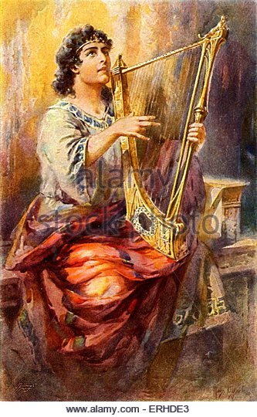
El Hombre Que Deseaba Oro
-¡Ay si conociera la respuesta! -respondió Kobi-.
Yo no estoy más satisfecho que tú. Todo el dinero que gano .con mi lira se gasta rápidamente. A menudo he de planificar y calcular para que mi familia no pase hambre. Yo también tengo en mi fuero interno el deseo de tener una lira suficientemente grande para. hacer resonar la grandiosa música que me viene a la mente. Con un instrumento así podría producir una música tan suave que ni el mismo rey habría oído nunca nada parecido.

Slide 14
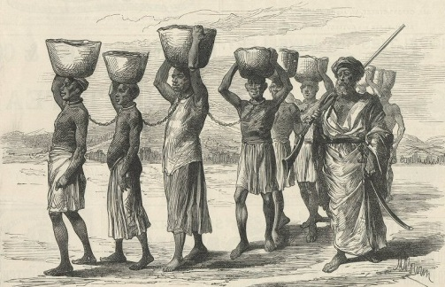
El Hombre Que Deseaba Oro
-Tú deberías tener una lira así. Nadie en la ciudad de Babilonia podría hacerla sonar mejor que tú, hacerla cantar tan melodiosamente que, no sólo el rey, sino los mismos dioses quedarían maravillados. Pero, ¿como podrías conseguirla si tú y yo somos tan pobres como los esclavos del rey?
¡Escucha la campana! ¡Ya vienen! - señaló una larga columna de hombres medio desnudos, los portadores de agua que venían del río, sudando y sufriendo por una estrecha calle. Caminaban en columna de a cinco encorvados bajo la pesada piel de cabra llena de agua.

Slide 15
El Hombre Que Deseaba Oro
-El hombre que los guía es hermoso -Kobi indicó al hombre que tocaba la campana y andaba al frente de todos,- sin carga-. En su país es fácil encontrar a hombres hermosos.
-Hay varios rostros bellos en la fila - dijo Bansir-, tanto como los nuestros. Hombres altos y rubios del norte, hombres negros y risueños del sur y pequeños y morenos de los países vecinos. Todos caminan juntos del río a los jardines y de los jardines al río, cada día de cada año. No pueden esperar ninguna felicidad. Duermen sobre lechos de paja y comen gachas. ¡Me dan pena esos pobres animales, Kobi!

Slide 16
El Hombre Que Deseaba Oro
-A mí también me dan pena. Pero me hacen recordar que nosotros no estamos mucho mejor que ellos, aunque nos llamemos libres. –
-Es cierto, Kobi, pero no me gusta pensar en eso. No queremos seguir viviendo como esclavos año tras año. Trabajar, trabajar, trabajar...¡Y no llegar a nada!
-¿No deberíamos intentar averiguar cómo los otros consiguieron su oro y hacer como ellos? preguntó Kobi.
-Tal vez haya un secreto que podemos aprender simplemente si encontramos a los que lo conocen, - respondió Bansir pensativo.

Slide 17
El Hombre Que Deseaba Oro
-Hoy mismo -añadió Kobi- me he cruzado con nuestro viejo amigo Arkad, que se paseaba en su carro dorado. Te diré que ni me ha mirado; una cosa que algunos de los de su clase creen tener derecho a hacer. En vez de eso ha hecho una señal con la mano para que los espectadores pudieran verle saludar y conceder el favor de una sonrisa amable a Kobi el músico.
-Sí, dicen que es el hombre más rico de toda Babilonia -dijo Bansir.
-Tan rico, dicen, que el rey recurre a su oro para asuntos del tesoro -contestó Kobi.
-Tan rico -comentó Bansir- que si me lo encontrara de noche estaría tentado de vaciarle la bolsa.

Slide 18
El Hombre Que Deseaba Oro
-¡Eso es absurdo! -replicó Kobi-. La fortuna de un hombre no está en la bolsa que lleva consigo. Una bolsa bien repleta se vacía con rapidez si no hay una fuente de oro para alimentarla. Arkad tiene
unos ingresos que mantienen su bolsa llena, gaste como gaste su dinero.
-¡Los ingresos, eso es lo importante! -dijo Bansir-. Deseo una renta que continúe alimentando mi bolsa, tanto si me quedo sentado en el muro de mi casa como si viajo a lejanos países . Arkad debe de saber cómo un hombre puede asegurarse una renta. ¿Crees que será capaz de explicárselo a alguien
con una mente tan torpe cómo la mía?

Slide 19
El Hombre Que Deseaba Oro
-Creo que enseñó su saber a su hijo Nomasir -respondió Kobi-. Este fue a Nínive y, según dicen en la posada, se convirtió, sin la ayuda de su padre, en uno de los hombres más ricos de la ciudad.
-Kobi, lo que acabas de decir ha hecho nacer en mí una luminosa idea -un nuevo brillo apareció en los ojo de Bansir-. Nada cuesta pedir un sabio consejo a un buen amigo, y Arkad siempre ha sido un amigo. No importa que nuestras bolsas estén tan vacías como el nido de halcón del año anterior. No nos detengamos por eso. No nos inquietemos por no poseer oro en medio de la abundancia. Deseamos ser ricos. ¡Ven! Vayamos a ver a Arkad y preguntémosle cómo podríamos conseguir ganancias por nosotros mismos.

Slide 20
El Hombre Que Deseaba Oro
-Hablas poseído por una auténtica inspiración, Bansir. Traes a mi mente una nueva visión de las cosas. Me haces tomar conciencia de la razón por la que nunca hemos tenido nuestra parte de
riqueza. Nunca la hemos buscado activamente. Tú has trabajado con paciencia para construir los carros más sólidos de Babilonia. Has concentrado en ello todos tus esfuerzos y lo has conseguido. Yo me he esforzado en convertirme en un hábil músico, y lo he logrado.
En lo que nos hemos propuesto triunfar, hemos triunfado. Los dioses estaban contentos de dejarnos continuar así. Ahora, por fin vemos una luz tan brillante como el amanecer. Nos ordena que
aprendamos más para hacernos más prósperos. Encontraremos, con un nuevo entendimiento, maneras honorables de cumplir nuestros deseos.

Slide 21
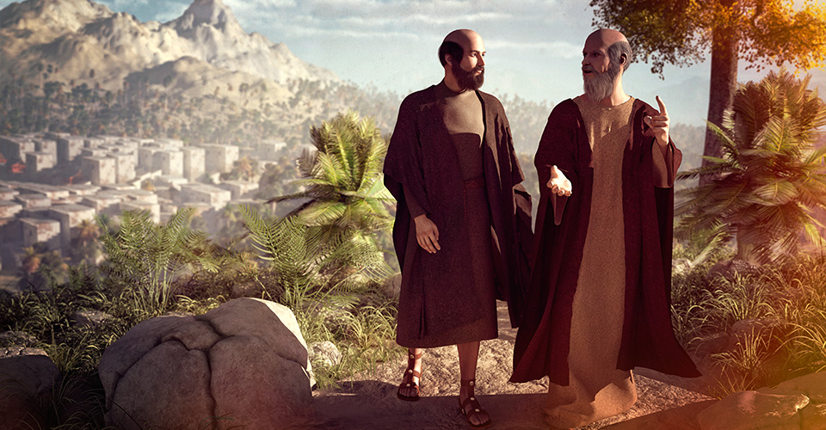
El Hombre Que Deseaba Oro
-Vayamos hoy a ver a Arkad dijo Bansir-. Pidamos a los amigos de nuestra infancia que tampoco han triunfado que se unan a nosotros y que compartan con nosotros esa sabiduría.
-Eres en verdad un amigo considerado, Bansir. Por eso tienes tantas amistades. Haremos como dices. Vayamos hoy a buscarlos y llevémoslos con nosotros.

